Slide 1
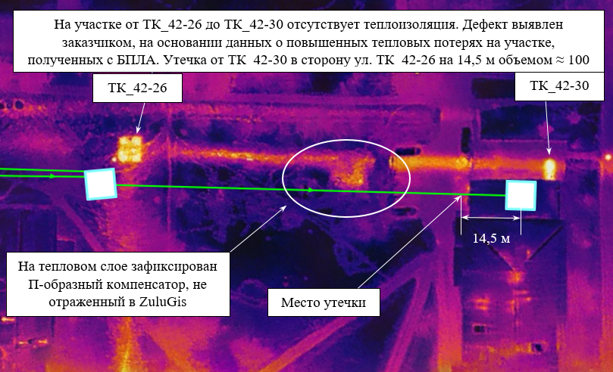
Результаты тепловизионного обследования тепловых сетей подземной прокладки линейных объектов.
Пример 1. Утечка теплоносителя по причине порыва трубопровода тепловой сети. Не соответствие схемы заказчика фактическому расположению тепловой сети.

Slide 2
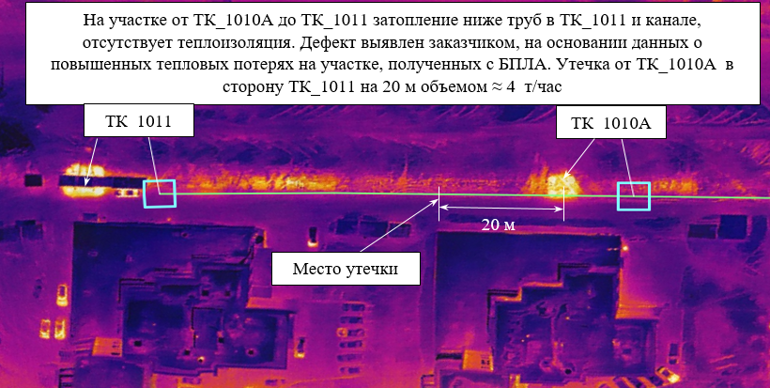
Пример 2. Утечка теплоносителя по причине порыва трубопровода тепловой сети.

Slide 3
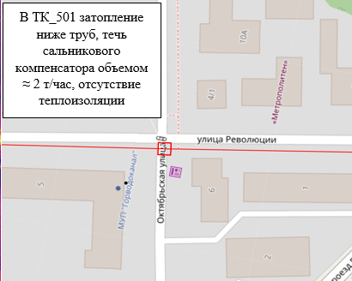
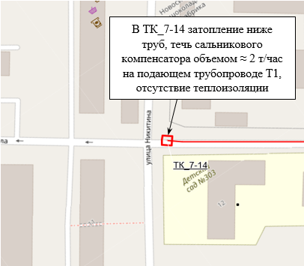
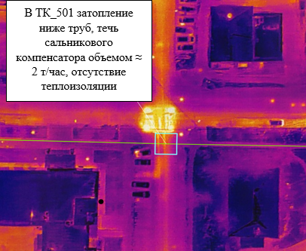
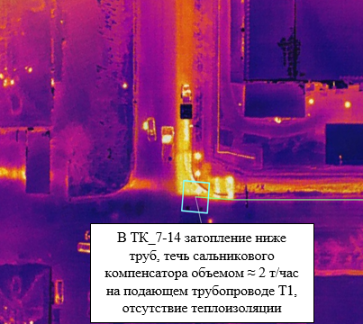
Пример 3. Утечка теплоносителя по причине дефекта сальникового компенсатора.

Slide 4
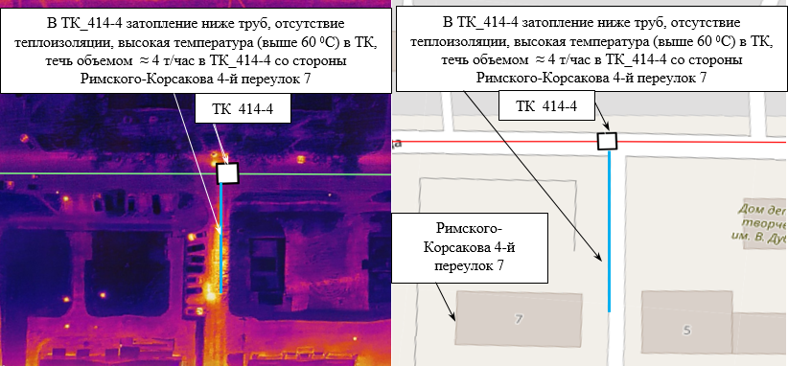
Пример 4. Затопление тепловой камеры из примыкающего канала.

Slide 5
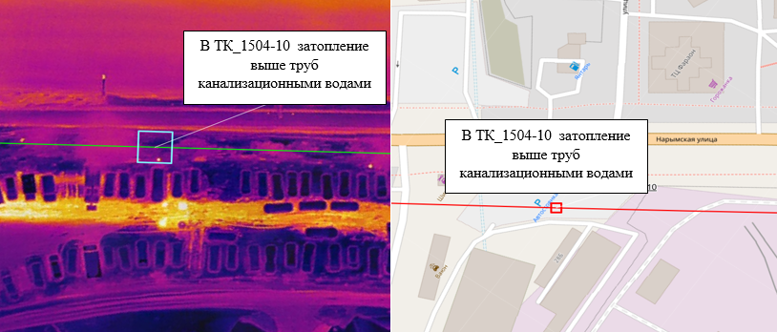
Пример 5. Затопление тепловой камеры и канала водами от стороннего источника (канализационными водами).

Slide 6
Пример 6. Несоответствие схемы тепловых сетей заказчика фактическому их расположению.

Slide 7
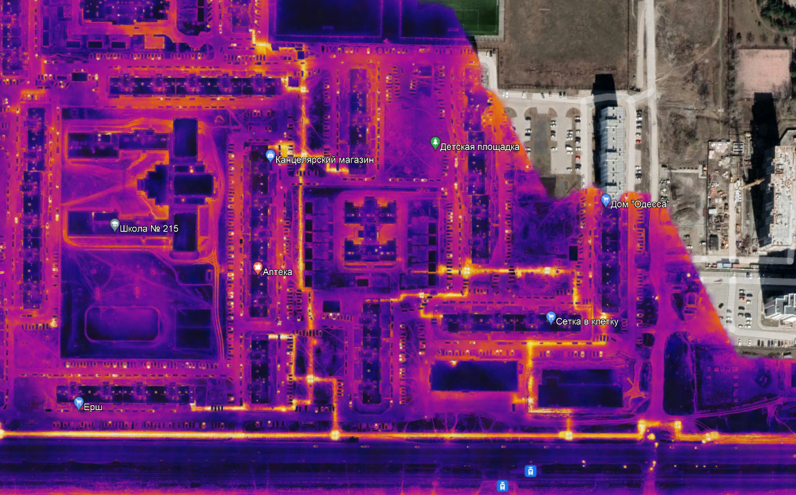
Результаты тепловизионного обследования тепловых сетей подземной прокладки площадного объекта.
Пример 1. Затопление канала тепловой сети подземной прокладки , принадлежащего заказчику, теплоносителем из сторонних тепловых сетей.
Сторонние тепловые сети
Участок тепловой сети принадлежащий заказчику, затопленный теплоносителем из сторонних сетей

Slide 8
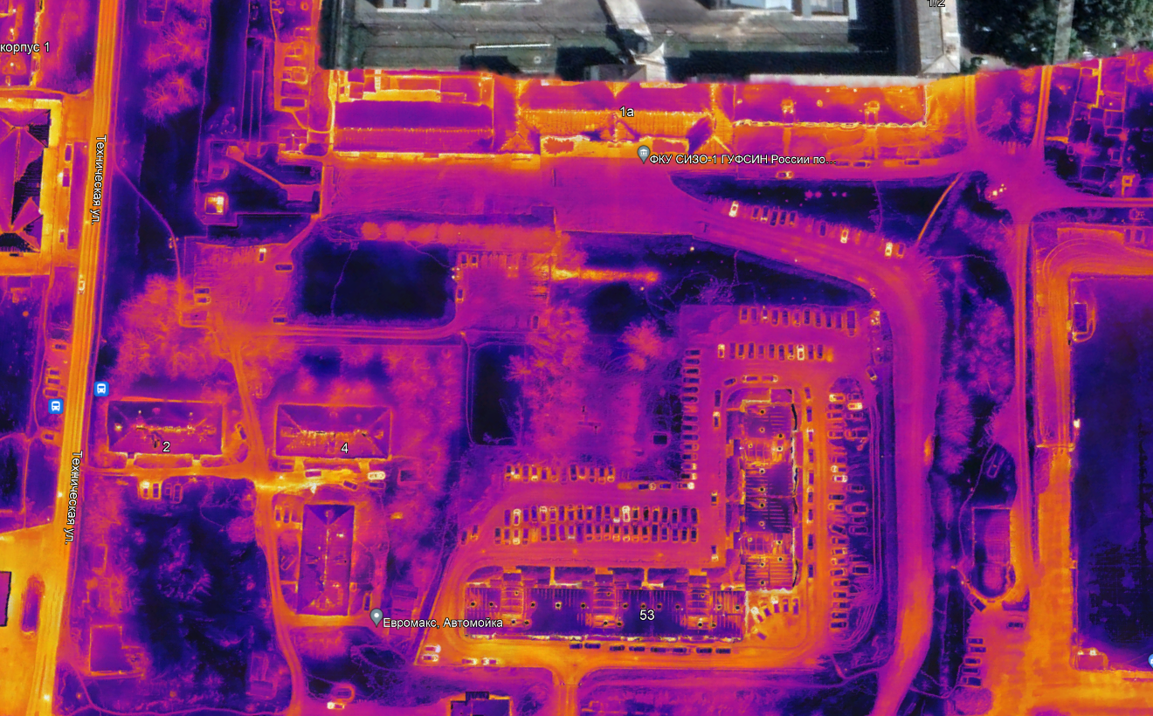
Пример 2. Утечка теплоносителя по причине порыва трубопровода тепловой сети
Место порыва подземного трубопровода тепловой сети

Slide 9
Результаты обследования тепловых сетей подземной прокладки , с применением тепловизионной аэросъемки и наземно-диагностических работ в 2020 -2021 годах на примере одного заказчика
№ п/п | Наименование дефекта (отклонения) | Всего обследовано в 2020 году 87,75 км |  | Всего обследовано в 2021 году 58,44 км |  | Изменение (+) увеличение/ (-) уменьшение
 |  | Кол-во, шт | Объем, т/час | Кол-во, шт | Объем, т/час | Кол-во, шт | Объем, т/час
Итого утечек, течей: |  | 73 | 315,09 | 64 | 173,12 | -9 | -141,97
1. | Утечки на подземных трубопроводах между ТК | 5 | 152,40 | 11 | 104,01 | 6 | -48,39
2. | Утечки на подземных трубопроводах в ТК, в том числе: | 57 | 113,89 | 34 | 14,03 | -23 | -99,86
 | - течи сальниковых компенсаторов; | 36 | 45,61 | 22 | 11,53 | -14 | -34,08
 | - течи сальников запорной арматуры. | 11 | 4,78 | 9 | 0,49 | -2 | -4,29
3. | Течь из примыкающего канала, не входящего в список для обследования. Рекомендованы к дополнительному обследованию. | 11 | 48,80 | 19 | 55,08 | 8 | 6,28
4. | Нарушение теплоизоляции на трубах в ТК | 406 | - | 204 | - | -202 | -
5. | Нарушение конструкции ТК | 4 | - | 4 | - | - | -
6. | Отсутствие люков ТК | 9 | - | 42 | - | -33 | -

Slide 10
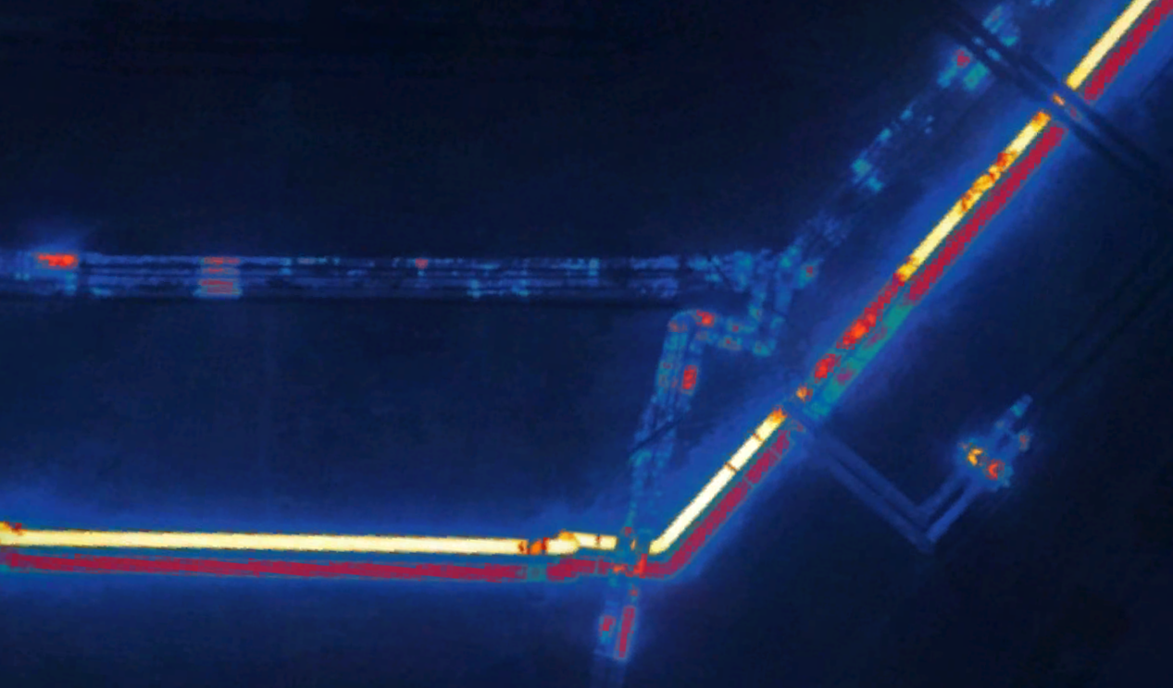
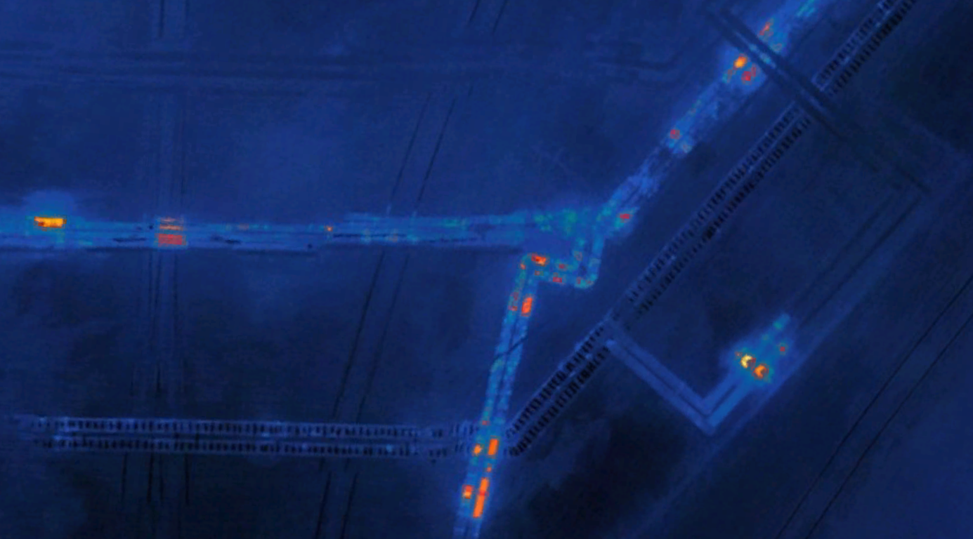
Визуальный сравнительный анализ двух участков трубопроводов тепловых сетей надземной прокладки, на основании тепловизионного обследования, проведенного в 2020-2021гг. до и после выполнения работ по теплоизоляции
Результаты тепловизионного обследования тепловых сетей надземной прокладки
Пример 1
Тепловизионная карта отрезка участка тепловой сети надземной прокладки 2020 года, до проведения на нем работ в 2021 году по теплоизоляции.
Подающий трубопровод - Т1 до проведения работ по теплоизоляции
Обратный трубопровод – Т2 до проведения работ по теплоизоляции
Подающий трубопровод - Т1 после проведения работ по теплоизоляции
Тепловизионная карта того же отрезка участка тепловой сети надземной прокладки в 2021 году после проведения на нем работ в 2021 году по теплоизоляции.
Обратный трубопровод – Т2 до проведения работ по теплоизоляции

Slide 11
Сравнительный анализ состояния тепловой изоляции и тепловых потерь
Наименование | 2021 год , до проведения работ по теплоизоляции | 2021 год, после проведения работ по теплоизоляции | Изменение (+) увеличение/(-) уменьшение
Площадь с полностью отсутствующей теплоизоляцией на подающем трубопроводе Т1, кв.м | 2389,33 | 0 | -2389,33
Площадь участков с частично отсутствующей теплоизоляцией на подающем трубопроводе Т1, кв.м | 87,26 | 0 | -87,26
Площадь участков с полностью отсутствующей теплоизоляцией на обратном трубопроводе Т2, кв.м | 2382,54 | 0 | -2382,54
Площадь участков с полностью отсутствующей теплоизоляцией на обратном трубопроводе Т2, кв.м | 79,46 | 0 | -79,46
Всего общая площадь участков с полностью отсутствующей теплоизоляцией на подающем Т1 и обратном Т2 трубопроводах составила, кв.м | 2476,59 | 0 | -2476,59
Всего общая площадь участков с частично отсутствующей теплоизоляцией на подающем Т1 и обратном Т2 трубопроводах составила, кв.м | 2462,00 | 0 | -2462,00
Превышение тепловых потерь над нормативными на подающем трубопроводе Т1, Гкал/ч | 3,0334 | 0 | -3,0334
Превышение тепловых потерь над нормативными на обратном трубопроводе Т2, Гкал/ч | 1,7068 | 0 | -1,7068

Slide 12
Пример 2
Тепловизионная карта отрезка участка тепловой сети надземной прокладки 2021 года, до проведения на нем работ в 2021 году по теплоизоляции.
Подающий трубопровод - Т1 до проведения работ по теплоизоляции
Обратный трубопровод – Т2 до проведения работ по теплоизоляции
Тепловизионная карта того же отрезка участка тепловой сети надземной прокладки в 2021 году после проведения на нем работ в 2021 году по теплоизоляции.
Подающий трубопровод - Т1 после проведения работ по теплоизоляции
Обратный трубопровод - Т1 после проведения работ по теплоизоляции

Slide 13
Итоги сравнительного анализа состояния тепловой изоляции и тепловых потерь, на продемонстрированных участках
Наименование | 2020 год | 2021 год | Изменение (+) увеличение/(-) уменьшение
Площадь с полностью отсутствующей теплоизоляцией на подающем трубопроводе Т1, кв.м | 1442,24 | 390,19 | -1052,05
Площадь участков с частично отсутствующей теплоизоляцией на подающем трубопроводе Т1, кв.м | 32,42 | 14,42 | -18,00
Площадь участков с полностью отсутствующей теплоизоляцией на обратном трубопроводе Т2, кв.м | 612,00 | 280,74 | -331,26
Площадь участков с полностью отсутствующей теплоизоляцией на обратном трубопроводе Т2, кв.м | 61,00 | 47,50 | -13,50
Всего общая площадь участков с полностью отсутствующей теплоизоляцией на подающем Т1 и обратном Т2 трубопроводах составила, кв.м | 2054,24 | 670,93 | -1383,31
Всего общая площадь участков с частично отсутствующей теплоизоляцией на подающем Т1 и обратном Т2 трубопроводах составила, кв.м | 93,42 | 61,92 | -31,50
Превышение тепловых потерь над нормативными на подающем трубопроводе Т1, Гкал/ч | 2,357 | 0,643 | -1,714
Превышение тепловых потерь над нормативными на обратном трубопроводе Т2, Гкал/ч | 0,551 | 0,266 | -0,285

Slide 14
Сравнительный расчет изменения стоимости тепловых потерь, превышающих нормативные на участках тепловых сетей надземной прокладки до и после проведения работ по теплоизоляции.
Примем, что условная стоимость 1 Гкал/ч составляет 1000,00 руб.
Стоимость тепловых потерь до проведения работ по теплоизоляции:
(3,0334 Гкал/ч + 2,357 Гкал/ч) * 1 000, 00 руб. = 5390, 40 руб. – стоимость тепловых потерь превышающих норматив за 1 час.
5 390, 40 руб. * 24 ч. * 30 дн. = 3 881 088, 00 руб. - стоимость превышения тепловых потерь над нормативными за 30 дней.
5 390, 40 руб. * 24 ч. * 250 дн. = 32 342 400, 00 руб. - стоимость превышения тепловых потерь над нормативными за отопительный сезон.
Стоимость тепловых потерь после проведения работ по теплоизоляции:
0,643 Гкал/ч * 1 000,00 руб. = 643,00 руб. – стоимость тепловых потерь превышающих норматив за 1 час.
643,00 руб. * 24 ч. * 30 дн. = 462 960,00 руб. - стоимость превышения тепловых потерь над нормативными за 30 дней.
643,00 руб. * 24 ч. * 250 дн. = 8 024 640, 00 руб. - стоимость превышения тепловых потерь над нормативными за отопительный сезон.
Таким образом, мероприятия по теплоизоляции участков тепловых сетей надземной прокладки, проведенные в 2021 году, позволят в среднем сократить затраты, связанные тепловыми потерями, превышающих нормативные в отопительном сезоне 2021-2022 на:
32 342 400, 00 руб. - 8 024 640, 00 руб. = 24 317 760, 00 руб.

